Slide 1
RECENZIJA
Ivan Filipović 3.E, CrashGamer

Slide 2
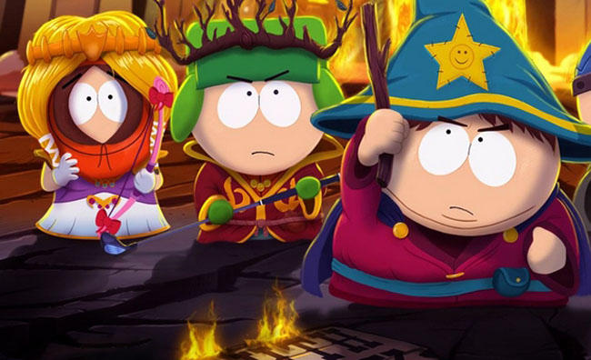
Veliki fanovi kultne američke serije South Park napokon su dobili igru kakvu su čekali !

Slide 3
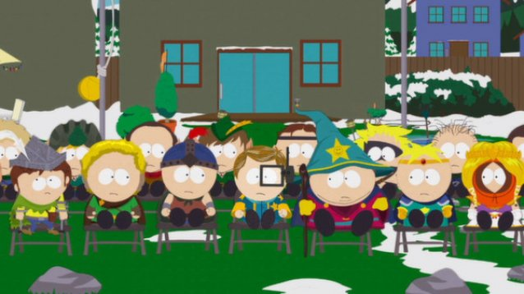
Razlika između igre i serije gotovo pa i nema !
Likovi su odlično predstavljeni kao i u seriji i sve je to ubačeno u fantastični RPG sustav.

Slide 4
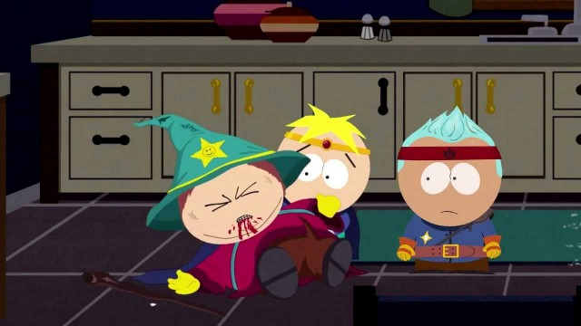
Igru započinjete kao Douchebag (ime vam nadjene Cartman) i možete birati između četiri klase: Knight, Thief, Marge i Židov (Cartman ne voli Židove).

Slide 5
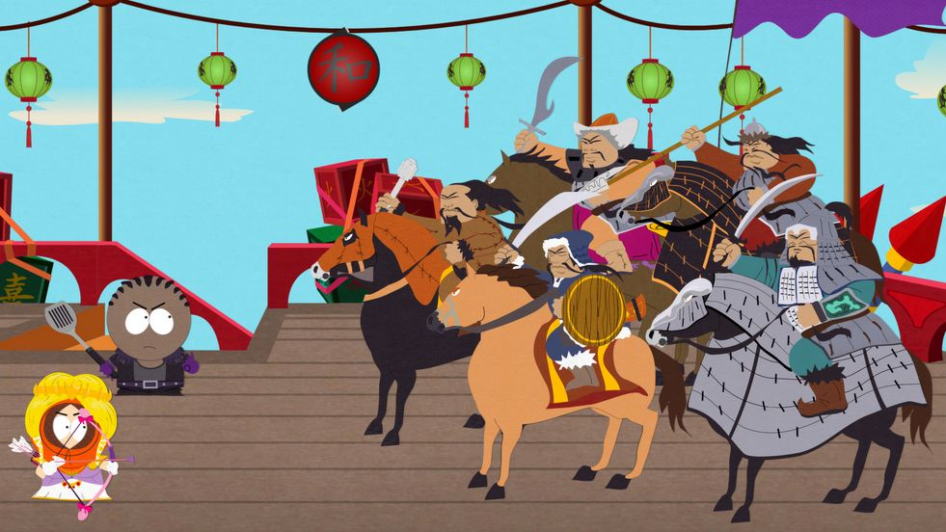
Igra je open world žanra i imate cijeli South Park na raspolaganju i možete ući u svaku građevinu i u svaku prostoriju u njoj u slučaju da ne možete ući onda ju još niste otključali.

Slide 6
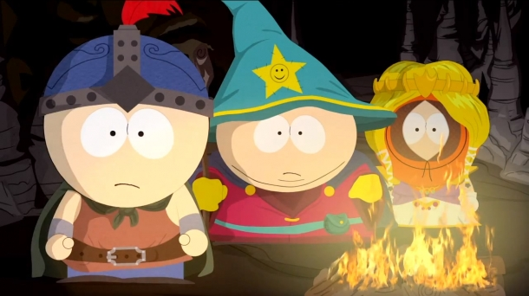
Obsidian je odradio stvarno izvrstan posao jedino što zamjeram igri je što glavni lik do kraja igre ne progovori niti jednu riječ. Kroz cijelu igru će te se susretati s likovima i predmetima poznatima iz serije. Tako će te se boriti protiv nacističkih zombia, crvenokosih pjegavih dječaka i protiv vilenjaka.

Slide 7
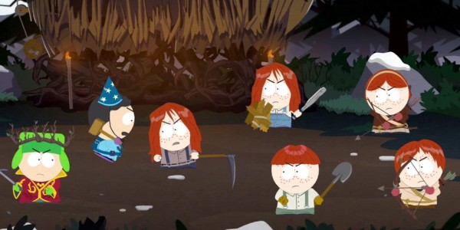
Trailer: http://www.youtube.com/watch?v=H-zs0ezaXng
Gameplay: http://www.youtube.com/watch?v=7yP35-V042c
Ocjena: 4.9

